Slide 1

Pericolo Bufale!

Slide 2
Bufale, fattoidi e falsi giornalistici
Fattoidi: eventi mai avvenuti, dotati di peculiarità e caratteristiche anomale curiose, ma plausibili e verosimili, sul cui conto nel tessuto sociale circolano indizi disponibili per i mass media che possono fare supporre le loro esistenza. (ES. Leggende metropolitanne, notizie non smentite, interpretazioni equivoche…)
Falsi giornalistici: notizie di eventi mai avvenuti appositamente realizzate e trasmesse dai soggetti più disparati per acquisire notorietà attraverso i mass media.

Slide 3
Etimologia di una Bufala
Le origini del termine Bufala non sono del tutto chiare e sono state formulate varie ipotesi:
In Italia:
«non vedere la bufala nella neve» cioè non accorgersi di una cosa evidentissima.
La «bufalata»: festa fiorentina in cui si facevano correre le bufale e dove si metteva in risalto il loro aspetto goffo legato alla corsa.
«bufalo»: specie di travestimento usato per mimetizzarsi durante l’uccellagione
Nei dizionari romaneschi: inganno, fregatura.
Il circo di Buffalo Bill: celebre sfida che vide i butteri (una sorta di cow boy) maremmani battere gli uomini di Buffalo Bill dimostrando che questi erano mandriani da poco, fuffa.

Slide 4
In Inghilterra: hoax
Sembrerebbe derivare direttamente dalla celebre formula magica hocus pocus utilizzata dai prestigiatori e ciarlatani per abbindolare le folle.
In Francia: canule
Dovrebbe derivare dal latino cannula (diminutivo di canna) e dal verbo transitivo canuler che con valenza negativa andrebbero ad identificare il fastidio che una cannula può provocare in un orifizio.

Slide 5
Due tipi di Bufale
Bufale volontarie: fatti, notizie o storie che i media grandi e piccoli decidono di diffondere pur sapendo benissimo che sono false. Possono essere create ad hoc dai media stessi oppure da abili conoscitori del sistema mediatico (a fini pubblicitari, a fini di scherzo…)
Bufale involontarie: fatti, notizie totalmente o parzialmente false, diffuse dai mass media in seguito alla mancata verifica di tale avvenimento da parte del giornalista (mancata verifica della fonte, mancanza di tempo…). La vittima è sia il lettore che il giornalista stesso.

Slide 6
Bufale volontarie: perché?
Quali sono le principali motivazioni che spingono una testata a pubblicare volontariamente una bufala?
Fini politici: sollevare un polverone, screditare un personaggio (giornali militanti o apertamente schierati).
Aumentare la tiratura: assicurarsi un grosso scoop aumenta la propria visibilità e permette di vendere più copie (Es. Piccoli giornali, giornali sportivi con le loro «bombe» di mercato)
Marketing: pubblicare notizie positive su un prodotto o screditarne un altro. Costituiscono una parte importante del cosiddetto Hidden Marketing (la lettera del marito tradito apparsa sul Corriere della Sera).

Slide 7
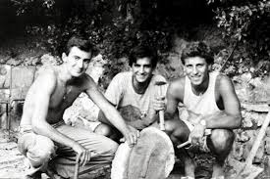
Le false teste di Modigliani

Slide 8
Non rappresenta una vera e propria bufala giornalistica ma aiuta a comprendere le due principali finalità di una bufala.
Nel 1984 tre studenti di Livorno realizzarono con un trapano Black&Decker alcune teste in granito estremamente simili a quelle scolpite da Modigliani e le gettarono nel mare di fronte all’atelier dello scultore. I
Il loro ritrovamento suscitò entusiasmo e scalpore tra i critici d’arte che da tutto il mondo vennero a Livorno per ammirare i capolavori riemersi.
Nessuno si accorse dello scherzo finché non furono proprio i tre studenti a farsi avanti.
In seguito si scoprì che una delle teste ritrovate era stata realizzata da una quarta persona, Angelo Froglia, con motivazioni più complesse dal realizzare un semplice scherzo: voleva dimostrare come una bufala artistica contro il sistema poteva facilmente ingannare sia i critici d’arte, sia i principali mezzi d’informazione.

Slide 9
Pesce d’Aprile!
Se pubblicare una bufala volontaria sulle proprie pagine risulterebbe dannoso 364 giorni l’anno, come da tradizione il 1 Aprile tutto è concesso.
Un giornale può addirittura vantarsi il giorno seguente di quante persone hanno creduto alla falsa storia pubblicata.

Slide 10
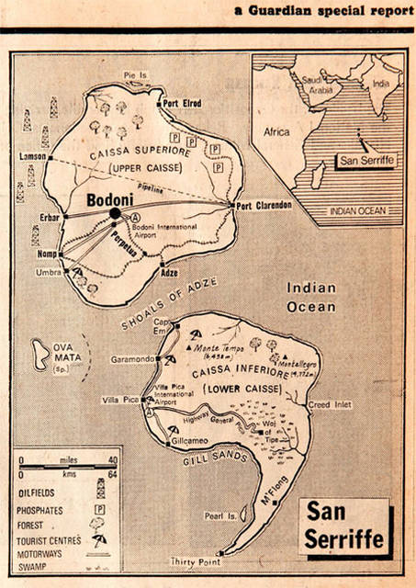
L’Arcipelago Sans Seriff
Il 1 Aprile del 1977 il quotidiano britannico The Guardian pubblicò un supplemento di 7 pagine della rubrica Viaggi che trattava dell’Arcipelago di Sans Seriff nell’Oceano Indiano.
La capitale era Bodoni, la lingua ufficiale il Caslon.
Le isole erano a forma di punto e virgola.
I lettori non pratici di terminologia tipografica ci
cascarono in pieno e credettero realmente alla sua
esistenza.

Slide 11
Una pratica vecchia quanto il giornalismo…
La prima bufala: nel 1722 iniziarono ad apparire sul New England Courant delle lettere scritte da una vedova di mezza età che si firmava Silence Dogood. In queste lettere la donna denunciava il malcostume della società e le terribili condizioni in cui vivevano le donne. La donna divenne una celebrità tanto che molti lettori si innamorarono di lei. Quello che non sapevano era che dietro quello pseudonimo si celava Benjamin Franklin!
Un vizio: nel 1747 lo stesso Franklin fece pubblicare sui principali giornali europei, sotto lo pseudonimo di Polly Baker, un discorso di autodifesa per un falso processo di adulterio dove spiegava le sue ragioni e la sua storia.

Slide 12
C’è vita sulla Luna?
Il 25 Agosto 1835 uscì sul Sun un articolo di Richard Locke che annunciava la sensazionale scoperta di un astronomo inglese di esseri viventi che popolavano il suolo lunare.
Fino al 31 Agosto Locke descrisse dettagliatamente paesaggi impensabili e strane forma di vita che vivevano in armonia sul nostro satellite.
Gli altri giornali americano, privi di notizie di prima mano si videro costretti a riportare le notizie del Sun.
Quando Locke fu scoperto dichiarò che fu lo stesso direttore a suggerirgli la trovata.
Il 28 Agosto il Sun vendette il proprio record di copie.

Slide 13
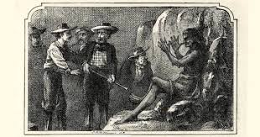
Bufalari illustri
Nell’Ottobre del 1862 sul Territorial Enterprise uscì la notizia del ritrovamento di un uomo pietrificato vissuto centinaia di anni fa.
La notizia, ovviamente falsa, fece grande scalpore ed arrivò ai principali giornali europei.
L’autore era il giovane Samuel Langhorne Clemens, meglio noto come Mark Twain.

Slide 14
La Guerra dei Mondi
Il 30 Ottobre del 1938 la Columbia Broadcasting System interruppe la sua regolare programmazione per mandare in onda lo sceneggiato fantascientifico La Guerra dei Mondi di H.G.Wells.
Lo speaker radiofonico era il giovane Orson Welles che raccontò con tono drammatico e in maniera dettagliata l’impatto di un meteorite sulla terra dal quale fuoriuscirono rivoltanti creature con intenzioni bellicose.
A questo punto le trasmissioni si interruppero e migliaia di persone furono prese dal panico.
https://www.youtube.com/watch?v=SSrxZ9fTkmg

Slide 15
Pulitzer per la migliore bufala
Nel 1932 il Premio Pulitzer fu assegnato al giornalista del New York Times Walter Duratny per un suo reportage sull’Unione Sovietica. Si scoprì in seguito che il giornalista aveva taciuto gran parte delle atrocità commesse dalla Russia nei confronti dell’Ucraina.
Nel 1981 la giornalista del Washington Post Janet Cook vinse il premio con il suo articolo «Jimmy’s World», dove raccontava dettagliatamente la storia di un bambino di 8 anni che aveva sviluppato una tossicodipendenza verso l’eroina. La storia suscitò grande scalpore tanto che il sindaco di Washington organizzò una grande operazione per trovare e salvare Jimmy. La Cook si era inventata tutto e il Premio le fu ritirato.

Slide 16
E in Italia?
La Suora madre per stupro: sulle pagine dell’Indipendente apparve a firma di Paolo Grandi la storia di una suora bosniaca rimasta incinta dopo un’incursione serba. La suora e il Vaticano tennero nascosta la vicenda fino alla nascita del figlio. Ma la suora non era rimasta incinta, perché la suora non era mai esistita. Grandi riprese un racconto scritto da Monsignor Centran per ammonire i popoli sulle atrocità della guerra.
Il cane miliardario: il Messaggero riportò la notizia che una nobildonna di Pisa aveva lasciato tutta la sua eredità al proprio cane Gunther. La vicenda era in realtà una trovata del titolare della fondazione Gunther per fare conoscere alla nazione la propria esistenza.

Slide 17
Sbatti il mostro in prima pagina
La professione giornalistica è necessariamente soggetta a giudizi, pregiudizi, emozioni che possono fare perdere a chi scriva un obiettivo giudizio sui fatti.
Questo porta alla costruzione di realtà manipolate, all’omissione dei fatti, all’esaltazione sensazionalistica di dettagli apparentemente irrilevanti che di grosso impatto per il pubblico dei lettori (pregiudizi sugli immigrati, sui drogati, sui malati, sentenze affrettate).
Per realizzare uno scoop il giornalista è disposto a trascendere la realtà dei fatti e costruire una realtà artificiale che gli permetterà di raggiungere una fetta di pubblico maggiore.

Slide 18
Bufale scientifiche
Il giornalista è costretto a confrontarsi con settori specifici di cui può non essere un esperto.
Sono bufale involontarie in quanto il giornalista viene ingannato a monte dagli esperti e addetti ai lavori che comunicano ai giornali imprese e scoperte non del tutto verificate (il 9% degli scienziati barerebbe sui risultati dei propri esperimenti per un totale di circa 2300 falsi all’anno)
Le prime ad essere ingannate sono le riviste scientifiche e di conseguenza i quotidiani che riprendono le notizie.
Spesso sono scoperte sensazionalistiche funzionali al raggiungimento di fama e gloria (fusione fredda, uomo di Piltdown, scoperte di microbiologia…)

Slide 19
Come si difende il giornalista
Una notizia è sospetta quando è questa che cerca il giornalista e non viceversa.
Se la notizia è riuscita ad aggirare i controlli della comunità scientifica probabilmente sarà falsa.
Un giornalista deve fare attenzione agli interessi (soprattutto economici) che possono essere in gioco dietro la divulgazione della notizia.
Sospettare sempre e fare attenzione ai Pesci d’Aprile.

Slide 20
Bufale Biomediche
Diffusione esponenziale aiutata dallo sviluppo di Internet e dei Social Network (il 72% delle persone che usa Internet cerca informazioni mediche online).
Diffidare sempre delle cure miracolose, incredibili diete dimagranti, farmaci capaci di curare ogni male.
Interessi economici: le bufale biomediche fanno leva sullo strapotere economico delle lobby farmaceutiche interessate a tenere nascoste queste «cure miracolose»

Slide 21
Come riconoscerle
Fare attenzione al lessico utilizzato: «cure miracolose», «effetti incredibili»…
Complotto: «Le case farmaceutiche non vogliono farvi sapere che…», «I media ufficiali non ne parlano ma…»
Controllare le fonti: verificare se i nomi degli scienziati o degli istituti di ricerca sono reali.
Attenzione a Wikipedia: 9 voci mediche su 10 risultano inesatte.
Diffidare sempre.
Il blog Medbunker del Dottor Salvo di Grazia.

Slide 22

La Bufala è servita
Serie di incontri in varie città italiane dal nome «La Bufala è servita: tra scienza e pseudoscienza»
Sviluppare nel cittadino uno spirito critico riguardo alla disinformazione medica e scientifica.
Aiutare a comprendere l’utilizzo della Rete come luogo aperto e punto di incontro tra cittadini, scienziati e comunicatori.
Spronare medici e addetti ai lavori a venire incontro ai cittadini utilizzando linguaggi chiari e il più comprensibili possibile.

Slide 23
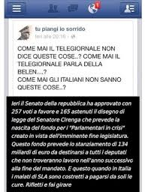
Bufale d’oggi: perché ci crediamo?

Slide 24
Perché su Facebook crediamo a tutto
La bufala del Senatore Cirenga iniziò a circolare nel 2012 durante i tagli operati dal Governo Monti.
Questo post divenne subito virale e fu condiviso da migliaia di utenti (più di 35 mila condivisioni) che accusavano i media tradizionali di tacere questa importante notizia.
Fu anche creata una pagina personale del Senatore Cirenga per testimoniare la veridicità della notizia.
Ovviamente il Senatore Cirenga non esiste, i Senatori italiani sono 315 (più i senatori a vita) e non 422 e sul sito del Senato non si legge nulla a riguardo.
Ma perché così tanta gente ha creduto a questa storia?

Slide 25
L’attenzione collettiva nell’età della (dis)informazione
Partendo dall’affaire Cirenga un gruppo di studiosi ha analizzato come vengono consumate le informazioni dagli utenti dei Social Network.
Analisi di un campione di 2,3 milioni di utenti distribuiti in 50 pagine Facebook divise tra: media mainstream, pagine di informazione alternativa e pagine di attivismo politico.
Risultati: l’informazione tradizionale risulta la migliore, la più attendibile e la più credibile. A cadere nelle trappole sono gli utenti che si affidano a informazione alternativa, di controinformazione.
Le informazioni prive di fondamento si diffondono quanto quelle verificate.
Poca fiducia nelle fonti ufficiali che porta a ricercare informazioni altrove.
I S.N. mischiano in maniera naturale il vero e il falso.
Gli utenti non vogliono confrontarsi con le fonti che contraddicono le loro idee e cercano di portare altri ignari utenti dalla loro parte.

Slide 26
Alcune bufale dalla Rete
Bufale Complottiste
Bufale per cattiva interpretazione di dati
Bufale Xenofobe
Falsi profili e false morti
Wikibufale.

Slide 27
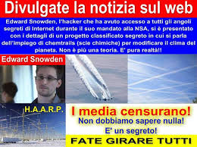
Regole per un complotto perfetto

Slide 28
Teoria del complotto: teoria che attribuisce una causa prima ad un evento (naturale, politico, sociale), ad un complotto o a una cospirazione sovvertendo il senso comune o una verità generalmente accettata.
Tendono ad esporre varie teorie del complotto con lo scopo principale di destabilizzare l’opinione pubblica e scagliarla contro gli organi ufficiali (Governo, partiti, stampa…) accusati di tacere verità scomode e complottare contro la popolazione ignara.
Spesso riescono a raggiungere grazie ai Social Network un vasto pubblico ma anche altri mass media ottenendo così grande visibilità e generando dibattiti a livello globale.
Qualche esempio: scie chimiche, presunti brogli elettorali, teorie sull’11 Settembre, il controllo dei governi…

Slide 29
Le tecniche dei «complottari»
Non citano mai vere e proprie fonti consapevoli che il target di utenti a cui si riferiscono è portato a credere a tutto ciò che gli si presenta davanti.
Se le citano, citano fonti a caso (spesso anche autorevoli o in lingua straniera) puntando sulla pigrizia del lettore che non andrà mai a controllare. Molte volte sono disordinate e posizionate in fondo all’articolo e rimandano a siti confusi, testi vecchissimi e poco inerenti all’argomento.
Cercano di convincere il lettore in maniera diretta, riprendendo pareri di esperti e personaggi autorevoli e sottolineando più volte di non essere complottisti.

Slide 30

Interpretazione errata
Sono bufale pubblicate partendo da un’interpretazione errata di dati, parole o fraintendendo delle dichiarazioni lasciandone trapelare un significato completamente diverso.
La bufala dell’abolizione della storia dell’arte nelle scuole nacque dall’errata interpretazione di una proposta di legge ma raggiunse più di 350.000 condivisioni.

Slide 31

Bufale Xenofobe

Slide 32
Fanno leva sull’ignoranza e sui pregiudizi della gente
Alimentano odio e razzismo nei confronti dello straniero (che ci porta via il lavoro, che porta nel nostro Paese rare malattie, che riceve più assistenza dal Governo rispetto ai cittadini italiani…)
Creano panico e allarmismo per mettere in crisi le istituzioni.

Slide 33
No, no e no
No, non ci sarà nessuna manifestazione per celebrare l’orgoglio Rom a Roma organizzata dal sindaco Marino.
No, dall’Aprile 2015 i Rom non potranno viaggiare gratis sui mezzi pubblici
No, non verrà istituita la «Giornata nazionale del Clandestino»
No, gli immigrati dei centri accoglienza non scatenano violente proteste perché gli manca l’adsl.
No, Pd e Pdl non hanno pagato centinaia di Rom per votare Marino alle elezioni del 2013.
No, lo scorso anno non si sono registrati tre casi di ebola tra gli immigrati sbarcati a Lampedusa e l’autore della bufala è stato denunciato su Facebook.

Slide 34
Falsi profili…
Molto spesso può capitare di essere ingannati in rete da falsi profili di personaggi pubblici.
Alcuni di questi profili fake hanno scopi prettamente umoristici mentre altri hanno invece l’obiettivo di sollevare questioni spinose spacciandosi per un personaggio noto.
Grazie all’anonimato garantito dalla Rete spesso le testate giornalistiche vengono ingannate dai falsi profili e riportano le loro dichiarazioni.
Il caso più celebre per ora riscontrato è quello della blogger siriana Amina Abdallah, la cui storia fu seguita da tutto il mondo, ma che alla fine si rivelò tutta un’invenzione di un blogger americano.

Slide 35
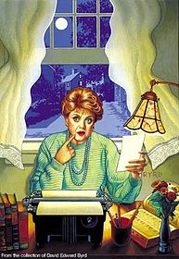
…e false morti
Spesso sul web ci capita di venire a conoscenza della morte di un personaggio famoso per poi scoprire che in realtà era tutta un’invenzione.
Nel Giugno del 2014, per la terza volta, moriva Paolo Villaggio: ne dava la triste notizia l’Ansa. Già nel 2012 era circolata la notizia della scomparsa del comico, per il quale fu anche rispettato un minuto di silenzio a Palazzo Vecchio a Firenze.
Nel Gennaio del 2010 toccò a Lino Banfi e Owen Wilson
Nel 2015, per la seconda volta, alla celebre Signora in Giallo
Jessica Fletcher, interpretata da Angela Lansbury.

Slide 36
Wikibufale
È sempre più frequente leggere sui giornali dotte e celebri citazioni attribuite a personaggi famosi del presente e del passato.
Molto spesso queste citazioni sono riprese da Wikipedia, la più celebre enciclopedia online
Ma siamo davvero sicuri che siano stati proprio loro a pronunciarle?
Il giornalista di Wired Daniele Virgillito ha dimostrato, inventandosi di sana pianta frasi e citazioni di personaggi famosi e riportandole su Wikipedia, che i giornalisti non si preoccupavano di verificarne l’autenticità e le riportavano tranquillamente nei loro articoli.

Slide 37
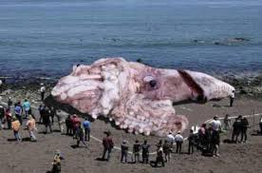
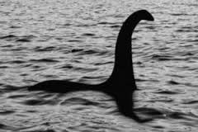
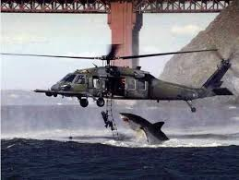
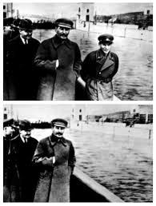
Fotobufale e click baiting

Slide 38
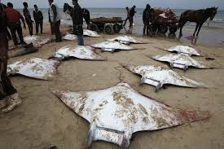
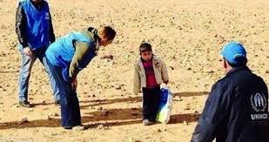
Questione di punti di vista…

Slide 39
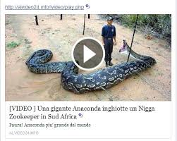
Non cliccare!
Click Baiting: consiste nel pubblicare
un titolo che attiri l’attenzione delle
persone e le invogli a cliccare per
leggere la notizia intera ma senza
avere fornito informazioni precise
sul contenuto.
«Incredibile! Non crederai mai a cosa
è successo a questa ragazza…»

Slide 40
Obbligo di rettifica?
«Il giornalista rispetta il diritto inviolabile del cittadino alla rettifica delle notizie inesatte o ritenute ingiustamente lesive. Rettifica quindi con tempestività e con appropriato rilievo, anche in assenza di specifica richiesta, le informazioni che dopo la loro diffusione si siano rivelate errate o inesatte, soprattutto quando l’errore possa ledere o danneggiare singole persone, enti, categorie, associazioni o comunità. Non deve dare la notizia di accuse […] senza garantire opportunità di replica all’accusato. Nel caso in cui ciò sia impossibile ne informa il pubblico». (Carta dei Doveri del Giornalista, 08/07/1993)

Slide 41
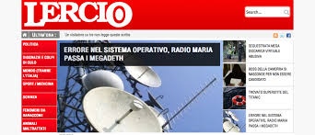
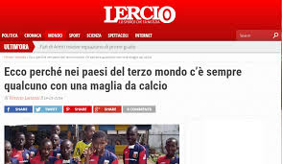
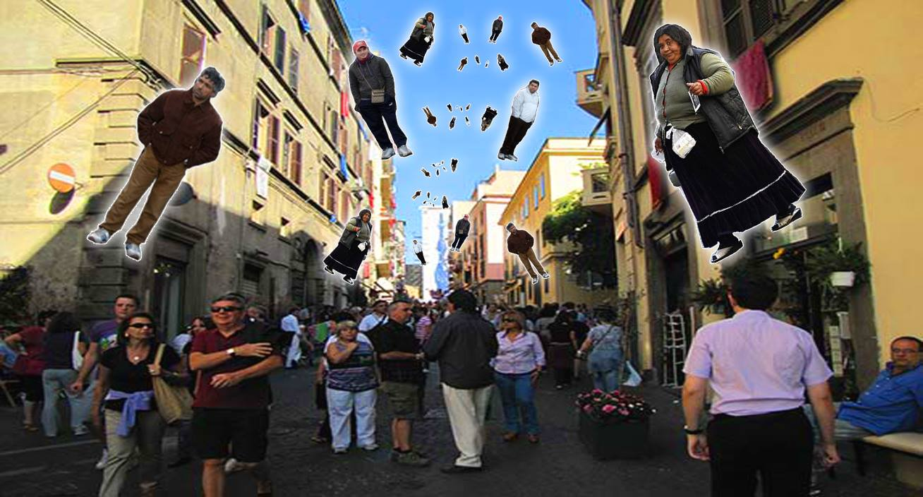
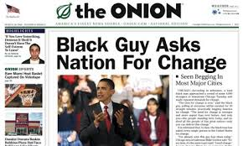
Lercio.it e i suoi fratelli
http://quizdee.com/quiz/notizie-di-lercio-o-fatti-di-cronaca-reale/

Slide 42
Qualche domanda…
Fino a che punto i Social Network possono risultare validi strumenti per informarsi?
Come ci si può destreggiare, soprattutto sul Web, nel mare magnum della disinformazione?
Di quali strumenti disponiamo per combattere il proliferarsi della falsa informazione?

Slide 43
Infobesity
Obesità da troppa informazione, crescita esponenziale della nostra dieta quotidiana di informazioni.
Può portare alla paralisi, alla distrazione, all’eccesso di fiducia, alle decisioni sbagliate.
Sovraconsumo di informazioni dovuto all’eccessiva invasività dell’informazione che porta alla nuova norma sociale che rende accettabili le continue interruzioni della nostra attenzione.
Difficoltà se non impossibilità di riuscire a selezionare ciò che conta veramente nella massa informe delle informazioni.

Slide 44
Strategie di resistenza dall’alto…
Software sempre più avanzati per scremare, filtrare e selezionare la massa gigantesca di notizie commerciali e personali depositate dagli utenti nei social media.
Intelligent Alerts: software che individuano esclusivamente quei temi che noi abbiamo presegnalato perché di nostro interesse.
Ricerche intuitive: software che imitano il pensiero e il linguaggio umano (Es. Siri di Apple)
Prendere il controllo delle fonti e della qualità dell’informazione per combattere l’agnosticismo dei dati (anche con particolari forme di meditazione mente e corpo).

Slide 45
…e dal basso
Riconoscere le fonti: imparare a distinguere all’interno dei Social Network le fonti autorevoli come i siti dei quotidiani cartacei, le testate online (Il Post, Linkiesta…), la pagine ufficiali di organizzazioni, istituzioni e personaggi pubblici da blog e pagine (dichiaratamente o meno) di parte (organi di partito, blog giornalistici e non…) a veri e propri diffusori di notizie false e tendenziose (generatori di bufale, post personali…)
Diffidare e avvalersi di spirito critico.

Slide 46
Il controllo delle fonti al tempo dei Social Network
Fino a vent’anni fa tutti i principali quotidiani americani (ma anche europei) avevano potenti reti di corrispondenti esteri in grado di fornire costantemente informazioni di prima mano.
Con la crisi dell’editoria giornalistica ora questo è impossibile e le testate sono costrette ad avvalersi di notizie di seconda o di terza mano.
Perdita di qualità dell’informazione
Difficoltà nel distinguere ciò che è realmente accaduto da falsi avvenimenti.
Il moltiplicarsi delle informazioni causato dal web e dai Social Network rende ancora più complicata la verifica delle fonti.

Slide 47
Informarsi su Facebook
Pagine ufficiali di testate giornalistiche (cartacee o online)
Pagine ufficiali di blogger, artisti, politici, giornalisti, istituzioni, associazioni, programmi televisivi…
Pagine non ufficiali di personaggi famosi o noti
I post degli amici
Pagine satiriche e generatori di bufale

Slide 48
Come ci informiamo su Facebook?
Le dinamiche relazionali influiscono sulla diffusione pervasiva della disinformazione?
Studio di Quattrociocchi: sulla rete le bufale si diffondono perché tendiamo a fare amicizia con persone simili a noi, che fruiscono dei nostri stessi contenuti.
Matematicamente il numero di Mi Piace su un determinato post è direttamente collegato all’omofilia, cioè al numero di amici che consumano lo stesso tipo di contenuto
Più la notizia falsa è condivisa da gente che conosciamo, più saremo portati ad essere contagiati dalla burla a nostra volta.
Una notizia falsa ha le stesse probabilità di diffusione di una notizia vera!

Slide 49
Facebook dichiara guerra alle bufale
Facebook ha annunciato che aggiungerà una voce ad hoc nel menu per segnalare i post che contengono truffe o notizie volutamente fuorvianti.
Facebook ridurrà quindi la diffusione di notizie false e contrassegnerà i post che sono stati ripetutamente segnalati per mettere in guardia tutti gli utenti.
Possibilità che i post vengano segnalati falsi solo perché non si è d’accordo sul contenuto.
La fine del Click Baiting.

Slide 50
Informarsi su Twitter
Vera e propria agenzia di stampa per politici, personaggi famosi e organi istituzionale: questi soggetti tendono a rivolgersi direttamente ai propri followers senza passare dalle Agenzie di Stampa.
I giornalisti prendono notizie e dichiarazioni direttamente da Twitter.
Fonte affidabile (Twitter fa giurisprudenza).
Importante fonte alternativa in paesi nei quali la presenza dei Media ufficiali è impossibilitata (Primavera Araba).
Pericolo troll e profili fake.

